Slide 1
TRƯỜNG TIỂU HỌC ….
Chính tả

Slide 2








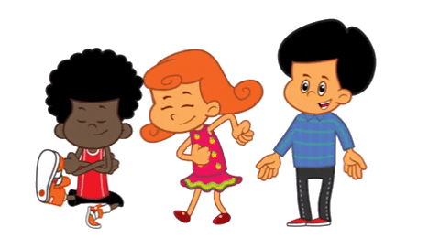



Slide 3


- Nêu cách ghi dấu thanh của các tiếng biển, mía.
?
biển
biê
n
/
mía
mia
Tiếng biển có nguyên âm đôi iê, có âm cuối, dấu thanh được đặt ở chữ cái thứ hai của âm chính.
Tiếng mía có nguyên âm đôi ia, không có âm cuối, dấu thanh được đặt ở chữ cái đầu của âm chính.

Slide 4
Thứ ngày tháng năm 2021
Chính tả: Nghe viết
Một chuyên gia máy xúc (tr46)
Chính tả: Nhớ viết
Ê-mi-li,con...

Slide 5

Mục tiêu
I
Viết đúng bài chính tả, biết trình bày đúng đoạn văn.
Tìm được các tiếng có chứa uô; ua, ươ, ưa trong bài văn.
II
Nắm được cách đánh dấu thanh
III

Slide 6
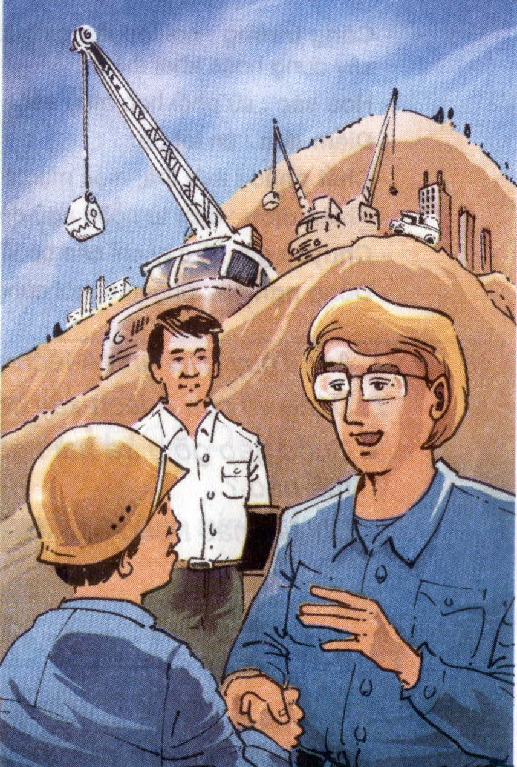
KHÁM PHÁ

Slide 7



Thứ ngày tháng năm 2021
Chính tả
Một chuyên gia máy xúc (tr46)
(Từ Qua khung cửa kính … đến những nét giản dị thân mật)
Qua khung cửa kính buồng máy, tôi nhìn thấy một người ngoại quốc cao lớn, mái tóc vàng óng ửng lên như một mảng nắng. Tôi đã từng gặp nhiều người ngoại quốc đến tham quan công trường. Nhưng người ngoại quốc này có một vẻ gì nổi bật lên khác hẳn các khách tham quan khác. Bộ quần áo xanh màu công nhân, thân hình chắc và khỏe, khuôn mặt to chất phác…, tất cả gợi lên ngay từ phút đầu những nét giản dị, thân mật.

Slide 8
Luyện viết chữ khó
ngoại quốc
tham quan
giản dị
chất phác

Slide 9
Ê – mi – li, con…
Ê-mi-li con ơi! Trời sắp tối rồi... Cha không bế con về được nữa!
Khi đã sáng bùng lên ngọn lửa Đêm nay mẹ đến tìm con Con sẽ ôm lấy mẹ mà hôn Cho cha nhé. Và con sẽ nói giùm với mẹ Cha đi vui, xin mẹ đừng buồn! Oa-sinh-tơn Buổi hoàng hôn Ôi những linh hồn Còn, mất? Đã đến phút lòng ta sáng nhất! Ta đốt thân ta Cho ngọn lửa sáng loà Sự thật.
Tố Hữu

Slide 10
Luyện viết chữ khó
Ê-mi-li
Oa-sinh-tơn
nói giùm

Slide 11


THỰC HÀNH

Slide 12
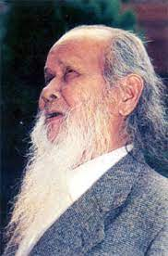
Bài tập 2/46: Tìm các tiếng có chứa uô, ua trong bài văn dưới đây. Giải thích quy tắc ghi dấu thanh trong mỗi tiếng em vừa tìm được.
Anh hùng Núp tại Cu-Ba
Năm 1964, Anh hùng Núp tới thăm đất nước Cu-ba theo lời mời của Chủ tịch Phi-đen Cát-xtơ-rô. Người anh hùng Tây Nguyên được đón tiếp trong tình anh em vô cùng thân mật. Anh Núp thấy người Cu-Ba giống người Tây Nguyên mình quá, cũng mạnh mẽ, sôi nổi, bụng dạ hào phóng như cánh cửa bỏ ngỏ, thích nói to và đặc biệt là thích nhảy múa. Tới chỗ đông người nào, sau một lúc chuyện trò, tất cả lại cùng nhảy múa. Bị cuốn vào những cuộc vui ấy, anh Núp thấy như đang sống giữa buôn làng Tây Nguyên muôn vàn yêu dấu của mình.
Anh hùng Núp là thôn trưởng đã cùng dân làng Stơr Gia Lai bám đất, bám làng, bền bỉ đấu tranh chống Pháp. Anh hùng Núp và làng Stơr đã trở thành huyền thoại trong lòng nhân dân các dân tộc Tây Nguyên, trở thành biểu tượng cho một Tây Nguyên buất khuất. Đinh Núp là người Tây Nguyên đầu tiên được phong tặng danh hiệu Anh hùng lực lượng vũ trang nhân dân, được bạn bè Quốc tế mến phục. Anh hùng Núp còn được Chủ tịch Phi-đen Cát-xtơ-rô nhận làm anh em kết nghĩa trong sự vui mừng khôn xiết.

Slide 13
Bài tập 2/46: Tìm các tiếng có chứa uô, ua trong bài văn dưới đây. Giải thích quy tắc ghi dấu thanh trong mỗi tiếng em vừa tìm được.
Anh hùng Núp tại Cu-Ba
Năm 1964, Anh hùng Núp tới thăm đất nước Cu-ba theo lời mời của Chủ tịch Phi-đen Cát-xtơ-rô. Người anh hùng Tây Nguyên được đón tiếp trong tình anh em vô cùng thân mật. Anh Núp thấy người Cu-Ba giống người Tây Nguyên mình quá, cũng mạnh mẽ, sôi nổi, bụng dạ hào phóng như cánh cửa bỏ ngỏ, thích nói to và đặc biệt là thích nhảy múa. Tới chỗ đông người nào, sau một lúc chuyện trò, tất cả lại cùng nhảy múa. Bị cuốn vào những cuộc vui ấy, anh Núp thấy như đang sống giữa buôn làng Tây Nguyên muôn vàn yêu dấu của mình.
Các tiếng có nguyên âm đôi uô, ua có âm cuối, dấu thanh được đặt ở chữ cái thứ hai của âm chính.
Các tiếng có nguyên âm đôi uô, ua không có âm cuối, dấu thanh được đặt ở chữ cái đầu của âm chính.

Slide 14
Bài tập 3/47: Tìm tiếng có chứa uô, ua thích hợp với mỗi chỗ trống trong các thành ngữ dưới đây:
cua
Muôn
- Ngang như ………….
- …………. người như một.
rùa
cuốc
- Chậm như …………..
- Cày sâu ………….. bẫm.

Slide 15
Bài 2/55
Tìm những tiếng có ưa hoặc ươ trong hai khổ thơ dưới đây. Nêu nhận xét về cách ghi dấu thanh ở các tiếng ấy.

Slide 16
Gợi ý:
a) Gạch một gạch dưới tiếng có ưa, gạch hai gạch dưới tiếng có ươ
Thuyền đậu, thuyền đi hạ kín mui
Lưa thưa mưa biển ấm chân trời
Chiếc tàu chở cá về bến cảng
Khói lẫn màu mây tưởng đảo khơi.
Em bé thuyền ai ra giỡn nước
Mưa xuân tươi tốt cả cây buồm
Biển bằng không có dòng xuôi ngược
Cơm giữa ngày mưa gạo trắng thơm.
b) Nhận xét về cách ghi dấu thanh ở các tiếng:
không có âm cuối, dấu thanh được đặt ở chữ cái đầu của âm chính.
Các tiếng có ưa:
Các tiếng có ươ:
có âm cuối, dấu thanh được đặt ở chữ cái thứ hai của âm chính.

Slide 17
Nhận xét cách ghi dấu thanh
- Các tiếng có ia, ua, ưa
không có âm cuối, dấu thanh được đặt ở chữ cái đầu của âm chính.
- Các tiếng có iê, uô, ươ
có âm cuối, dấu thanh được đặt ở chữ cái thứ hai của âm chính.

Slide 18
Bài 3
Tìm tiếng có chứa ưa hoặc ươ thích hợp với mỗi chỗ trống trong các thành ngữ, tục ngữ dưới đây
ước
- Cầu được, . . . thấy.
- Năm nắng, . . . mưa.
mười
Nước
- . . . chảy đá mòn
- . . . thử vàng, gian nan thử sức.
Lửa

Slide 19
Mục tiêu
I
Viết đúng bài chính tả, biết trình bày đúng đoạn văn.
Tìm được các tiếng có chứa uô; ua trong bài văn.
II
Nắm được cách đánh dấu thanh
III

Slide 20
VẬN DỤNG
+ Về nhà tìm thêm các thành ngữ chỉ tính các của người.
+ Xem trước bài : Ê-mi-li,con….

